Slide 1
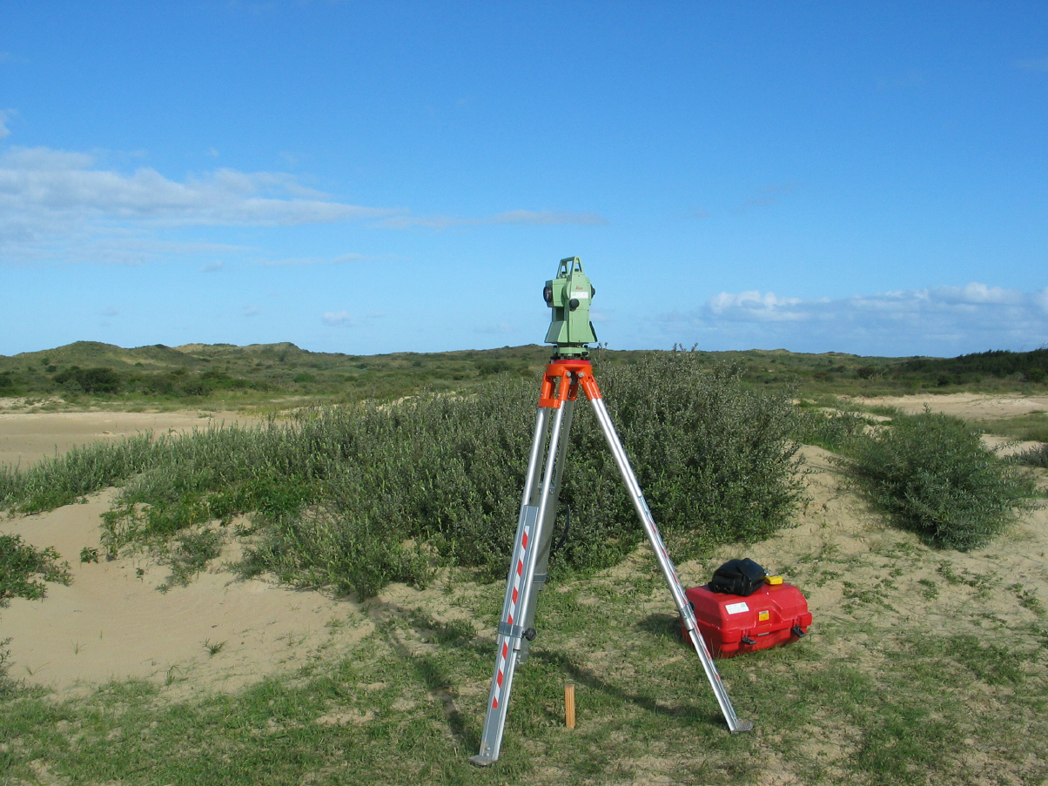


Slide 2
Project Kaartenbalie² “Browse your way through”
In opdracht van: B3Partners
Opdrachtnemer: CJH Kramer
1183567
Utrecht, 24 januari 2008
Notes:
Welkom
Voorstellen
Afstudeerstage -> Project
Bij Bedrijf B3Partners
Naam Kaartenbalie2

Slide 3

Agenda
Wat is Kaartenbalie?
Van Aanvraag Tot Kaart
Module DataMonitoring
Module Reporting
Module Accounting
Samenvatting & Vragen
Notes:
Verschillende punten toelichten
1 + 2 ; Kort in op wat kaartenbalie is
3 – 5 ; Uitleggen verschillende modulen

Slide 4

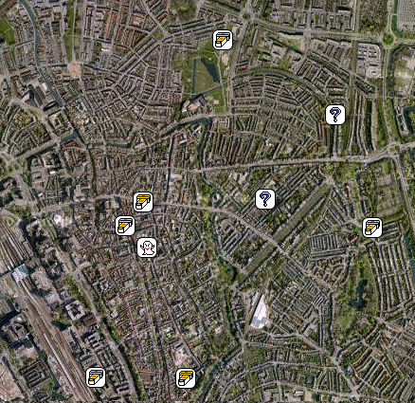

Wat is Kaartenbalie?
“Kaartenbalie is een geografisch informatie systeem dat de gebruiker in staat stelt om met behulp van een viewer verschillende soorten kaartinformatie op te vragen uit de database en samen te voegen zodat deze een volledig c.q. nieuw beeld geven van een bepaalde situatie in een bepaald gebied”
Notes:
- Definitie voorlezen
Reflectie op definitie
Geografisch Informatiesysteem
*KLIK*
Geografische Informatiesystemen?
BosAtlas: Inwoners per plaats, bestemmingsplannen natuur, wonen, industrie, commercie
Geocaching:
Waarschijnlijk een van de eerste
Leg uit wat het is.
~2000

Slide 5
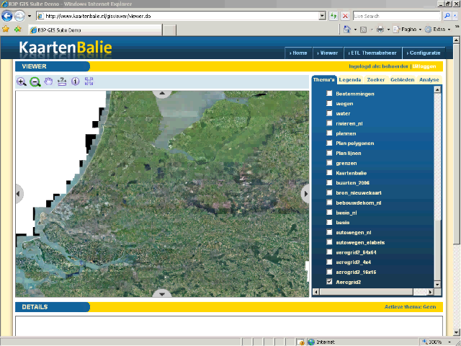
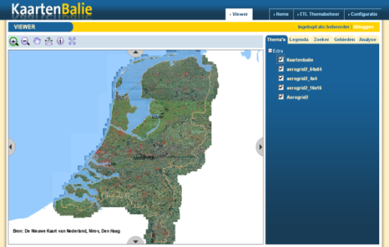
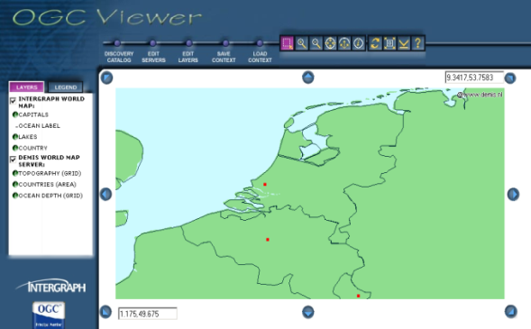
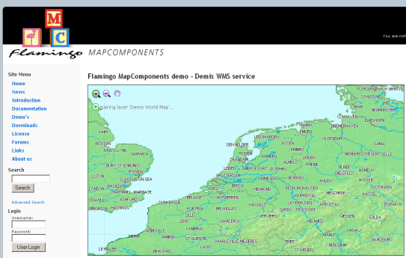
Van Aanvraag tot Kaart
OGC Viewer(s)
Kaartenbalie
WMS Servers
Notes:
Grove schematische weergave.
Drie groepen
Linksboven de viewers
Rechtsboven onze eigen viewer druk in de weer
Kaartenbalie als Man In The Middle
Links onder 3rd party WMS Servers.
De Rol van Kaartenbalie
aanbieding → gebundeld aan.
Dozen schuiven

Slide 6
Module DataMonitoring
Notes:
Introductie DataMonitoring
Begin van Stage
Datavolumes door WMS
Dataverbruik == geld
Het inzichtelijk krijgen van het dataverbruik

Slide 7
DataMonitoring
Vereisten:
Gedetailleerd inzicht in het gebruik van het systeem
Laat bestaande processen zo veel mogelijk in takt
De impact mbt responsetijden moet minimaal zijn
De module moet uit te breiden zijn
Notes:
-Niet lukraak bouwen
Aantal eisen opgesteld
*Loop naar scoutitem*
Belangrijk dat het proces ongemoeid blijft. Referentie naar Scouting, Natuur, Onbeschadigd
Ook belangrijk is dat het systeem uit te breiden moet zijn.

Slide 8
DataMonitoring
ClientRequest
Operation
ServiceProviderRequest
Tijdstip
URL
Parameters
Methode
IP Adres
Gebruiker
Bedrijf
Tijdstip
Duur
Bytes tx/rx
Aantal foto’s
Tijdstip
Duur
Bytes tx/rx
Status
URL
Notes:
Om het uitbreidbaar te maken gekozen voor 3 niveaus voor rapportage.
Eerste Niveau; ClientRequest
Tweede niveau; Operations – Meetinstrumenten
Stopwatch met extra functionaliteit.
Elk meetmoment heeft een eigen soort Operation
Derde niveau; ServiceProviderRequest beschrijft informatiestroom
van Kaartenbalie naar andere WMSServers.

Slide 9
CallWMS
Servlet
Catch Errors
Error
Else
Login
Req.
Type
GetMapRequest
Handler
Send Data
OK
GetMapRequest
WMS
RequestHandler
GetMap
Request
Handler
getOnline
Data(URLs[])
getSevice
ProviderURLS
Get
Request
Else
getOnline
Data(URL)
1
#urls
>1
Req.
Type
GetMapRequest
Create ImageManager
Image
Collector
Image
Manager
Run
(gets the data from the server for every URL)
process
All Ready
No
Yes
sendCombined
Images
Notes:
Proces voor het opvragen van een kaart.
Lijkt redelijk complex, maar valt best mee wanneer ik er doorheen loop
*Leg uit*

Slide 10
ClientRequest
CallWMS
Servlet
Catch Errors
Error
Else
Login
Req.
Type
GetMapRequest
Handler
Request
Operation
Send Data
ClientTransfer
Operation
OK
GetMapRequest
WMS
RequestHandler
GetMap
Request
Handler
ServiceProvider
Request
getOnline
Data(URLs[])
getSevice
ProviderURLS
Get
Request
Else
ServerTransferOperation
getOnline
Data(URL)
1
#urls
>1
Req.
Type
GetMapRequest
Create ImageManager
Image
Collector
Image
Manager
Run
(gets the data from the server for every URL)
process
All Ready
No
ServiceProviderRequest
Yes
sendCombined
Images
CombineImages
Operation
Notes:
Net over meetpunten, hier is de toepassing te zien van deze meetpunten.
Verschillende Operations toelichten.
RequestOperation
ServerTransferOperation
-CombineImagesOperation
ClientTransferOperation
Vertel over snelheid met laatste rode punt.

Slide 11
Module Reporting
Notes:
Meer dan alleen gegevens opslaan. Juiste manier van weergeven.

Slide 12
Reporting
Vereisten:
Veelzijdig, flexibel, eenvoudig in gebruik.
Gebruik maken van standaarden voor uitvoer
Gegevens en rapportweergave moeten van elkaar gescheiden zijn.
Notes:
De eisen zijn eenvoudig uit te leggen, de uitvoer een stuk complexer.
Geen HTML via JSP; herbruikbaarheid.
Het uitvoerformaat moet nader te bepalen zijn. Bv. HTML, PDF of Word. In theorie andere DB.

Slide 13
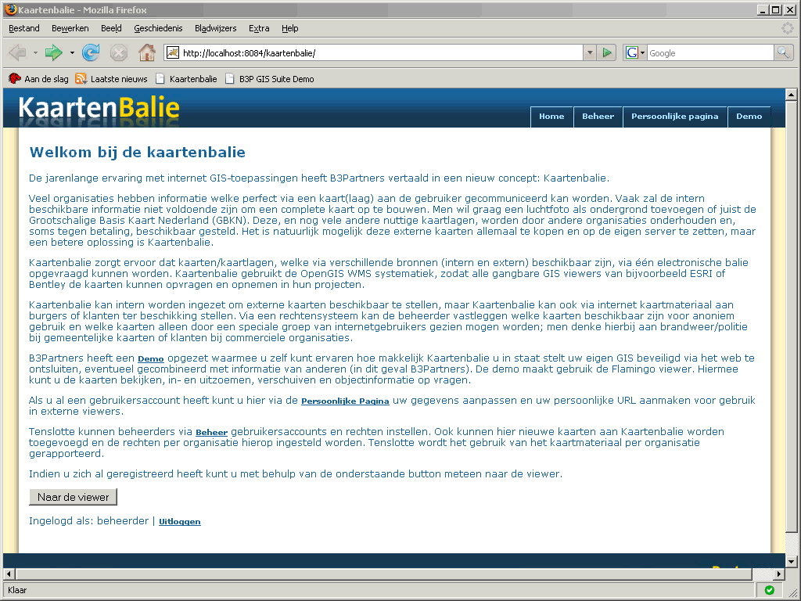
Het Rapport
Rapport Variabelen
Monitor Data DB
Rapport Data DB
Java
Monitor Data Processing
Opvragen van het Rapport
XSLT Tranformatie
XML File
Download
Java
Request Report Proces
HTML Rapportage
Notes:
*Leg uit*
*Laat filmpje zien*

Slide 14
Module Accounting
Notes:
De wens om af te rekenen per kaart

Slide 15
Accounting
Vereisten:
Geen administratieve rompslomp
Geen facturatie achteraf
Maak gebruik van een prepaid systeem
Opwaarderen via bekende methoden
Afrekenen per kaartlaag
Notes:
Geen admnistratieve rompslomp => geen facturatie achteraf => prepaid systeem
Opwaarderen via iDeal, Creditcard, etc..
Afrekenen per kaartlaag.

Slide 16
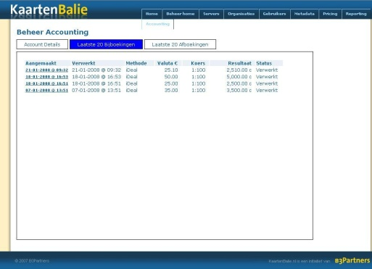

Accounting
Account
Manager
Transactie
Process
Notes:
Grootste probleem simultaan afhandelen
Besloten dit niet te doen
1 AccoutnManager per bedrijf
Hierdoor is 1 transactie per keer mogelijk per bedrijf.
*DEMO*

Slide 17
Samenvatting & Vragen
Notes:
Samenvatting
Enorm veelzijdig
Moeilijk te kiezen wat te highlighten in mijn presentatie, zoveel te vertellen!
B3 Next Steps
Wat wil men weten over het gebruik?
Welke combinaties van gegevens vormen de juiste inzichten?
-Wat moet het Accounting Systeem nog allemaal doen?
De diamant is deel geslepen, nu moet pas echt het aantal facetten worden bepaald.
Dank voor de aandacht, graag hoor ik nu de vragen!

